Slide 1

Automatic Identification and Data Capture (AIDC), GS1 Standards, Serial Shipping Container Code (SSCC) & e‑Labeling di Rantai Pasok
Mata kuliah: Technology & Logistics Software — S1 Logistics, ITL Trisakti
Dosen: Dr. Tigor Franky, S.T., M.T.

Slide 2

Hasil Pembelajaran untuk Sesi Ini (Sub‑CPMK)
Konsep Inti
Memahami AIDC dan menjelaskan bagaimana penangkapan data otomatis mengurangi kesalahan manusia pada proses receiving, picking, dan shipping.
Identifikasi GS1
Menganalisis identifikasi GS1 (GTIN, batch, expiry, serial) dan bagaimana hal tersebut memungkinkan interoperabilitas global.
Tujuan SSCC
Memahami SSCC sebagai 'paspor' palet dan perannya sebagai primary key dalam manifest WMS/TMS.
e‑Labeling & Integrasi
Merancang payload e‑Label dan pola integrasi (API / ASN) untuk alur WMS/TMS yang mulus.

Slide 3
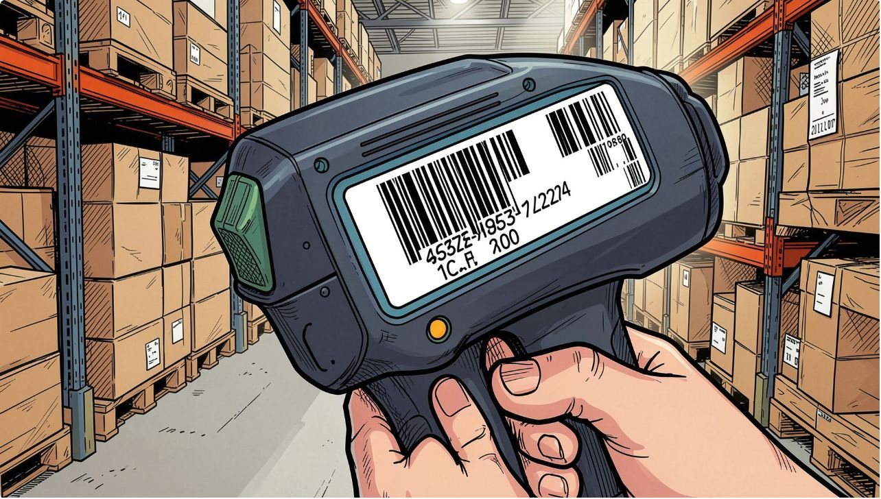
Mengapa AIDC & GS1 Penting
Masalah Entri Manual
Risiko tinggi kesalahan transkripsi (serial/lot salah)
Waktu receiving dan picking lebih lama — waktu tunggu meningkat
Silo data antara supplier, carrier, dan sistem warehouse
Solusi AIDC + GS1
Pengambilan data otomatis (barcode/2D/ RFID) menghasilkan data instan dan terstandar. GS1 menyediakan “bahasa” global sehingga label yang dicetak oleh supplier dapat dibaca mesin dan ditindaklanjuti di seluruh sistem.

Slide 4
Taksonomi Identifikasi GS1 — Application Identifiers (AI)
Prefiks AI menunjukkan apa arti data yang mengikutinya. AI kunci yang digunakan dalam logistik:
AI (Prefiks) | Elemen Data | Peran dalam Logistik
(01) | GTIN | Pengidentifikasi unik untuk jenis / varian produk — inti untuk inventaris dan pemesanan.
(10) | Batch / Lot | Ketertelusuran untuk penarikan kembali dan pelacakan produksi.
(17) | Tanggal Kedaluwarsa | Pengendalian masa berlaku (YYMMDD) — kritis untuk cold chain dan keamanan pangan.
(21) | Nomor Seri | Keunikan tingkat unit untuk garansi, pengembalian, dan pelacakan siklus hidup.

Slide 5
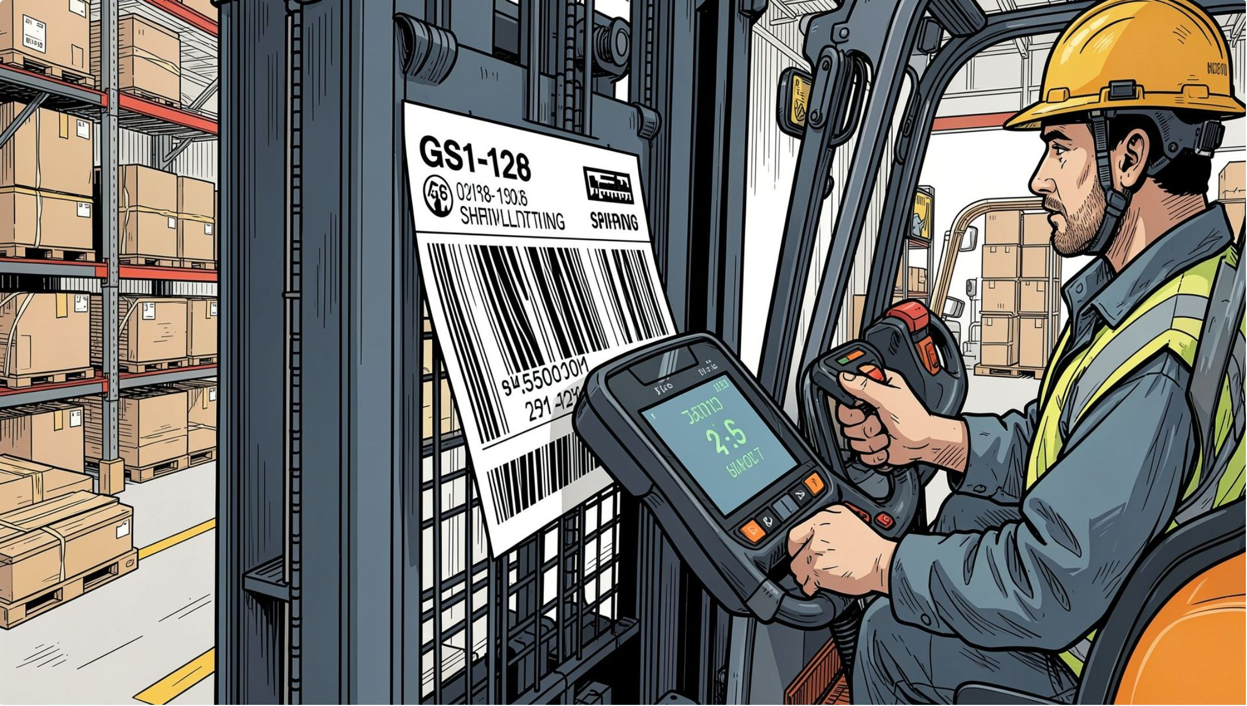
Klasifikasi Barcode: 1D vs 2D (Evolusi GS1)
GS1‑128 (1D)
Barcode linear untuk bidang AI terstruktur; sangat cocok untuk pemindai industri berkecepatan tinggi dan jarak label yang jauh.
GS1 Digital Link / 2D (QR)
Mengodekan data terstruktur dan URL. Dapat dibaca oleh pemindai industri dan ponsel pintar — menjembatani sistem rantai pasok dengan layanan web (halaman produk, API ketertelusuran).

Slide 6
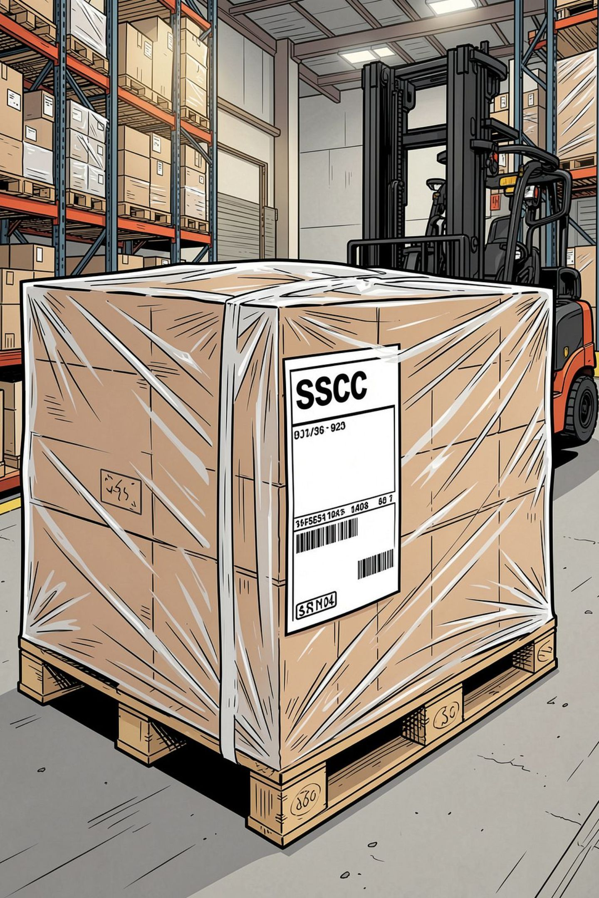

SSCC — Paspor Unit Penanganan Logistik
SSCC adalah identifier 18 digit yang diberikan kepada unit logistik (pallet, karton luar). Ini BUKAN ID produk — SSCC mengidentifikasi kontainer pengiriman dan menghubungkannya ke manifest di WMS/TMS.
1
Penggunaan Utama
Scanning inbound/outbound, rekonsiliasi ASN, cross-docking, traceability tanpa membuka kemasan.
2
Siapa yang Mengalokasikan SSCC?
Pengirim atau penyedia logistik menggunakan GS1 Company Prefix dan referensi serial internal.

Slide 7
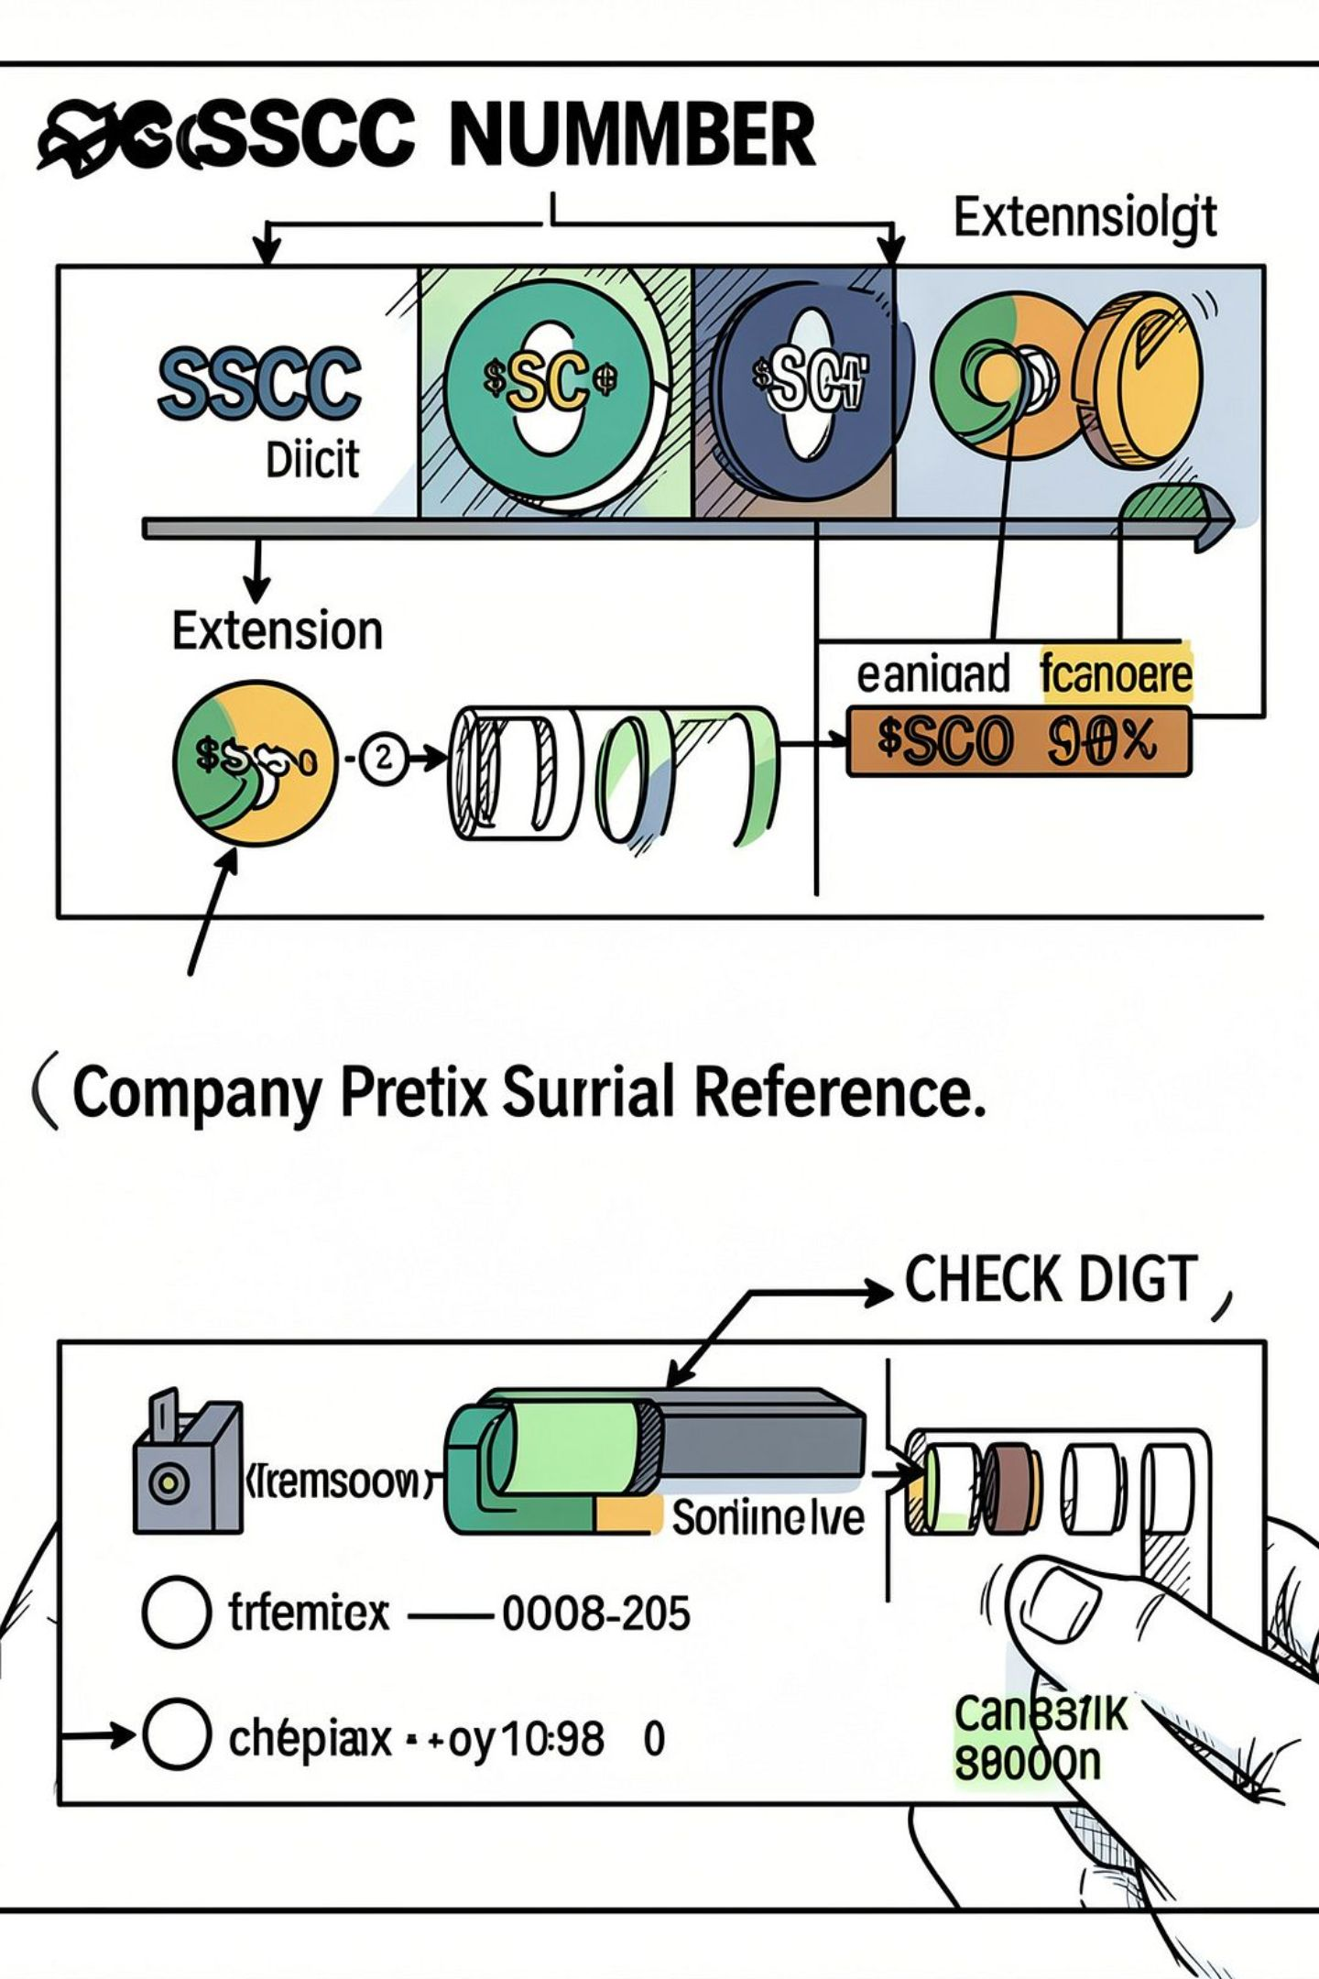
Format SSCC — Anatomi 18 Digit
(00) + Digit Ekstensi (1) + GS1 Company Prefix (7–10) + Referensi Serial + Digit Cek (1)
AI (00): menunjukkan bidang SSCC pada label.
Digit ekstensi: allocator internal untuk rentang penomoran yang diperluas.
Company Prefix: diterbitkan oleh GS1 Indonesia — menghubungkan SSCC ke organisasi.
Referensi serial: urutan unik untuk setiap unit logistik.
Digit cek: algoritma mod 10 untuk mendeteksi kesalahan pengetikan/pemindaian.

Slide 8


SSCC dalam Alur Inbound WMS (Siap Cross-Dock)
Urutan praktisnya:
Supplier memberi label palet dengan SSCC dan mengirim ASN (mencakup SSCC, GTIN, jumlah, batch, expiry) melalui API.
Operator receiving memindai SSCC sekali — handheld atau scanner overhead — di pintu dock.
WMS memetakan SSCC ke manifest lalu memperbarui inventaris dan routing tanpa membuka palet, sehingga memungkinkan cross-dock cepat atau direct putaway.
ASN Dikirim
Scan SSCC
WMS Merutekan
Hasil: Inbound sekali-scan mengurangi waktu receiving dan menghilangkan kebutuhan entri manual per baris item.

Slide 9
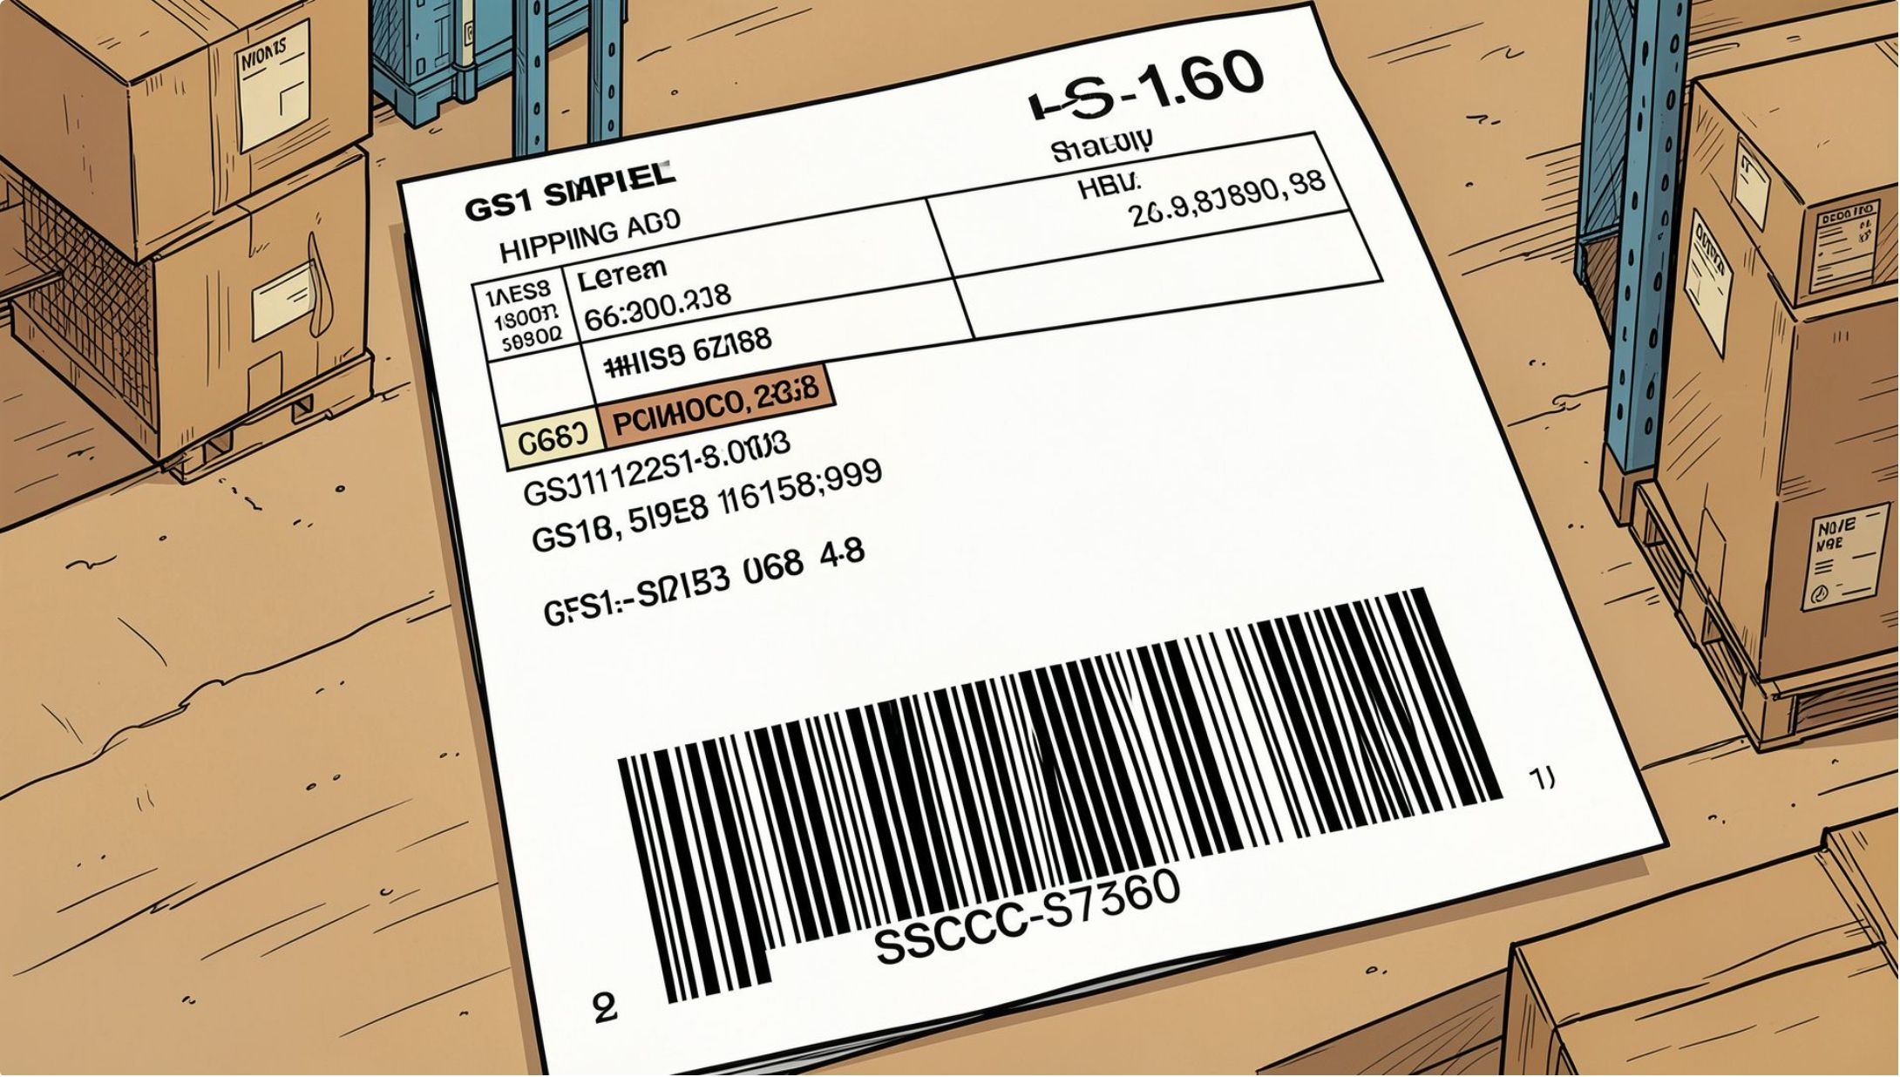
Anatomi e‑Label — Tata Letak Praktis untuk Label Logistik GS1
Blok Label
Blok 1 — Terbaca manusia: Pengirim, penerima, PO, jumlah palet, berat bruto.
Blok 2 — Barcode item GS1‑128: Mengkodekan AI seperti (01) GTIN, (10) batch, (17) kedaluwarsa untuk verifikasi item.
Blok 3 — SSCC (00): Barcode besar di bagian bawah untuk pemindaian forklift jarak jauh; berfungsi sebagai kunci ke manifest lengkap di WMS.
Rancang label dengan pemisahan yang jelas, quiet zone, dan kontras agar pemindai industri dan kamera smartphone dapat membaca dengan andal dalam pencahayaan yang bervariasi.

Slide 10






Integrasi AIDC ke Proyek Kelompok (Blueprint SRS)
Bagaimana Menerapkan Topik Ini di Proyek Kelompok Anda?
Tim Hardware
Tim Software (WMS/TMS)
Tim Integrasi (PoC)
Menentukan jenis Industrial PDA Scanner, High-Speed Barcode Reader, atau printer e-Label yang dipakai.
Merancang modul Scanning & Validation pada flowchart receiving/shipping.
Merancang struktur payload JSON/API yang membawa parameter kode SSCC dan GTIN.

Slide 11

Tantangan Integrasi Hardware AIDC
Menghubungkan Dunia Fisik dengan Server Digital
Masalahnya
Perangkat AIDC (Pemindai Barcode, Pembaca RFID, Kamera OCR) menghasilkan sinyal fisik mentah yang tidak dapat langsung diinterpretasikan oleh basis data.
Solusinya
Lapisan middleware atau jembatan protokol sangat penting untuk mengonversi data yang dipindai menjadi format terstruktur (JSON/EDI) yang dapat diproses oleh API backend secara real-time.

Slide 12

Contoh Formatter Payload API Data AIDC
Representasi Data GS1 dalam Payload JSON (Simulasi PoC)
JSON
{
"event": "INBOUND_SCAN",
"sscc_code": "(00)389912345000000128",
"scanned_at": "2026-09-15T10:30:00Z",
"location_id": "WH-JKT-GATE02",
"items": [
{
"gtin": "08991234567890",
"batch_number": "LOT9988",
"exp_date": "261231",
"qty": 100
}
]
}

Slide 13




POIN PENTING
Langkah Selanjutnya
Mengadopsi standar AIDC dan GS1 sangat penting untuk efisiensi rantai pasok modern.
Ketertelusuran yang Lebih Baik
Efisiensi Operasional
Keputusan Berbasis Data
Penerapan Proyek
Terapkan prinsip-prinsip ini dalam proyek kelompok Anda, mulai dari pemilihan perangkat keras hingga desain payload API untuk integrasi yang mulus.
Manfaatkan SSCC dan GTIN untuk visibilitas produk end-to-end, dari bahan baku hingga konsumen.
Otomatiskan proses penerimaan dan pengiriman dengan alur satu kali pindai, sehingga mengurangi kesalahan manual dan waktu pemrosesan.
Integrasikan data AIDC ke dalam WMS/TMS untuk wawasan real-time dan pengelolaan inventaris yang optimal.

Slide 14





Metode Utama Integrasi AIDC ke Perangkat Lunak
Pendekatan Teknis Sesuai Kebutuhan Lapangan
Keyboard Wedge / HID Mode
Perangkat AIDC terdeteksi sebagai keyboard otomatis (plug and play), menyederhanakan input data ke aplikasi apa pun.
Native SDK / Broadcast Intent
Digunakan pada Handheld PDA Android (Zebra/Honeywell) via aplikasi mobile logistik untuk kontrol pemindaian yang canggih.
Serial RS-232 / TCP Socket / MQTT
Digunakan pada Fixed RFID Gate dan Conveyor Scanner otomatis di pelabuhan/gudang untuk transfer data yang andal dan real-time.
RESTful API Gateway
Pengiriman data hasil parsing AIDC dari edge device ke server cloud WMS/TMS, memungkinkan integrasi sistem yang fleksibel.

Slide 15



SIMULASI POC
PALET RANTAI DINGIN INBOUND
Skenario Simulasi PoC: Palet Rantai Dingin Inbound
Studi Bukti Konsep Alur Data
Lokasi
Area Gerbang Penerimaan Gudang 3PL.
Lokasi
Area Gerbang Penerimaan Gudang 3PL.
Aktivitas
Memindai 1 palet produk susu impor berlabel GS1-128 dan SSCC (00).
Tujuan PoC
Aktivitas
Untuk membuktikan bahwa satu kali pemindaian SSCC secara instan mendaftarkan semua detail kargo ke lokasi bin WMS.
Memindai 1 palet produk susu impor berlabel GS1-128 dan SSCC (00).
Tujuan PoC
Untuk membuktikan bahwa satu kali pemindaian SSCC secara instan mendaftarkan semua detail kargo ke lokasi bin WMS.

Slide 16
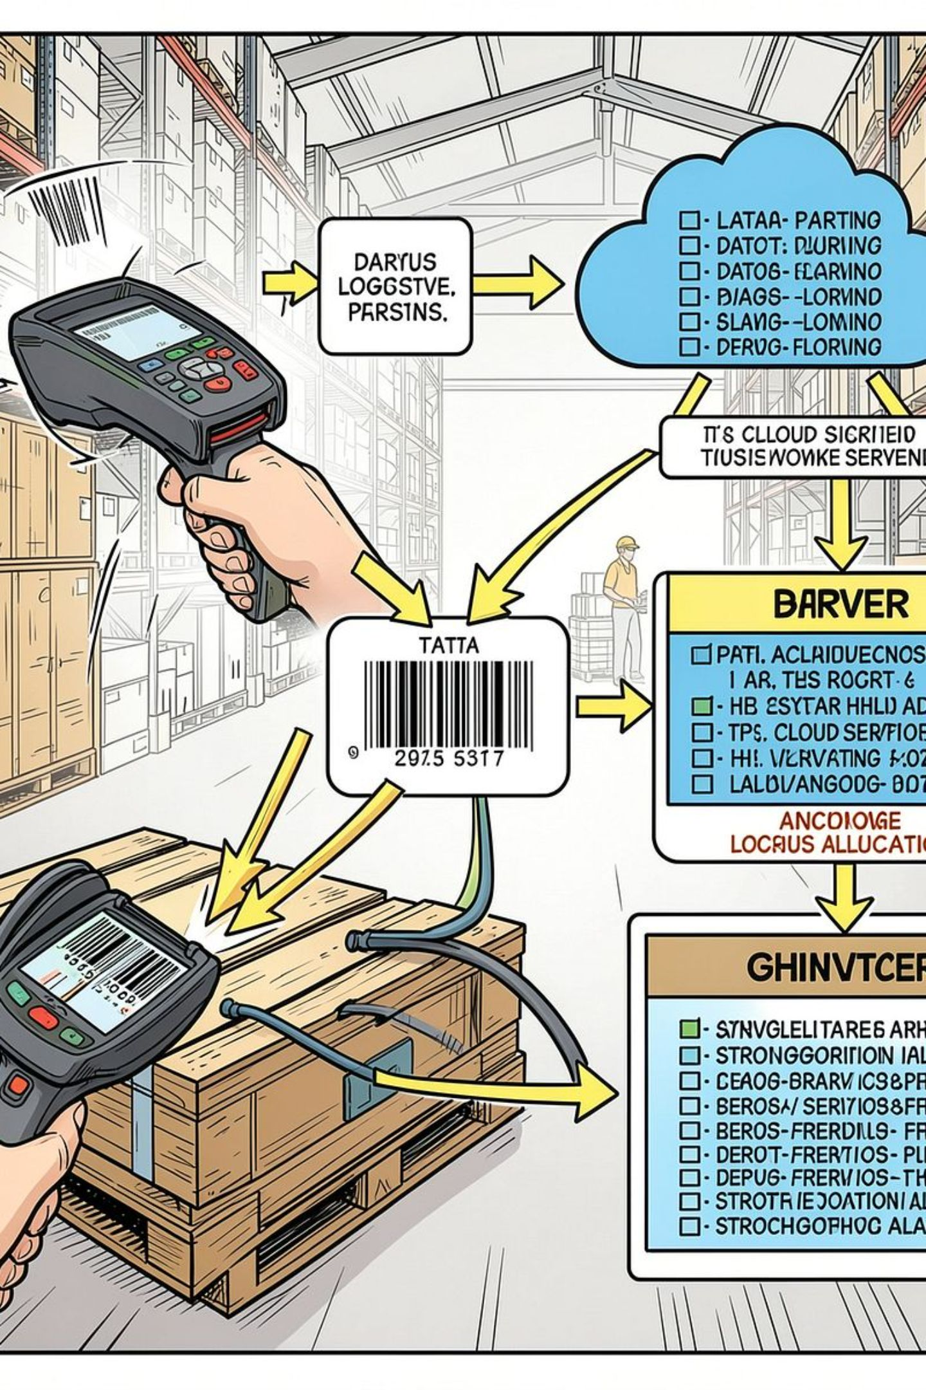




Langkah-Langkah Implementasi Data AIDC
Tahapan Eksekusi Simulasi PoC
Input Data Fisik
Operator memindai string GS1-128 pada palet menggunakan perangkat AIDC.
Parsing Data
Perangkat AIDC secara otomatis memisahkan kode SSCC, GTIN, Batch, dan Tanggal Kedaluwarsa dari string yang dipindai.
Transmisi API
Data yang telah diparsing dikirimkan sebagai HTTP POST Request dalam format JSON payload ke server WMS (Warehouse Management System).
Konfirmasi Sistem
Server WMS merespons dengan status 200 OK dan secara otomatis mengalokasikan lokasi penyimpanan yang tepat untuk palet tersebut.

Slide 17
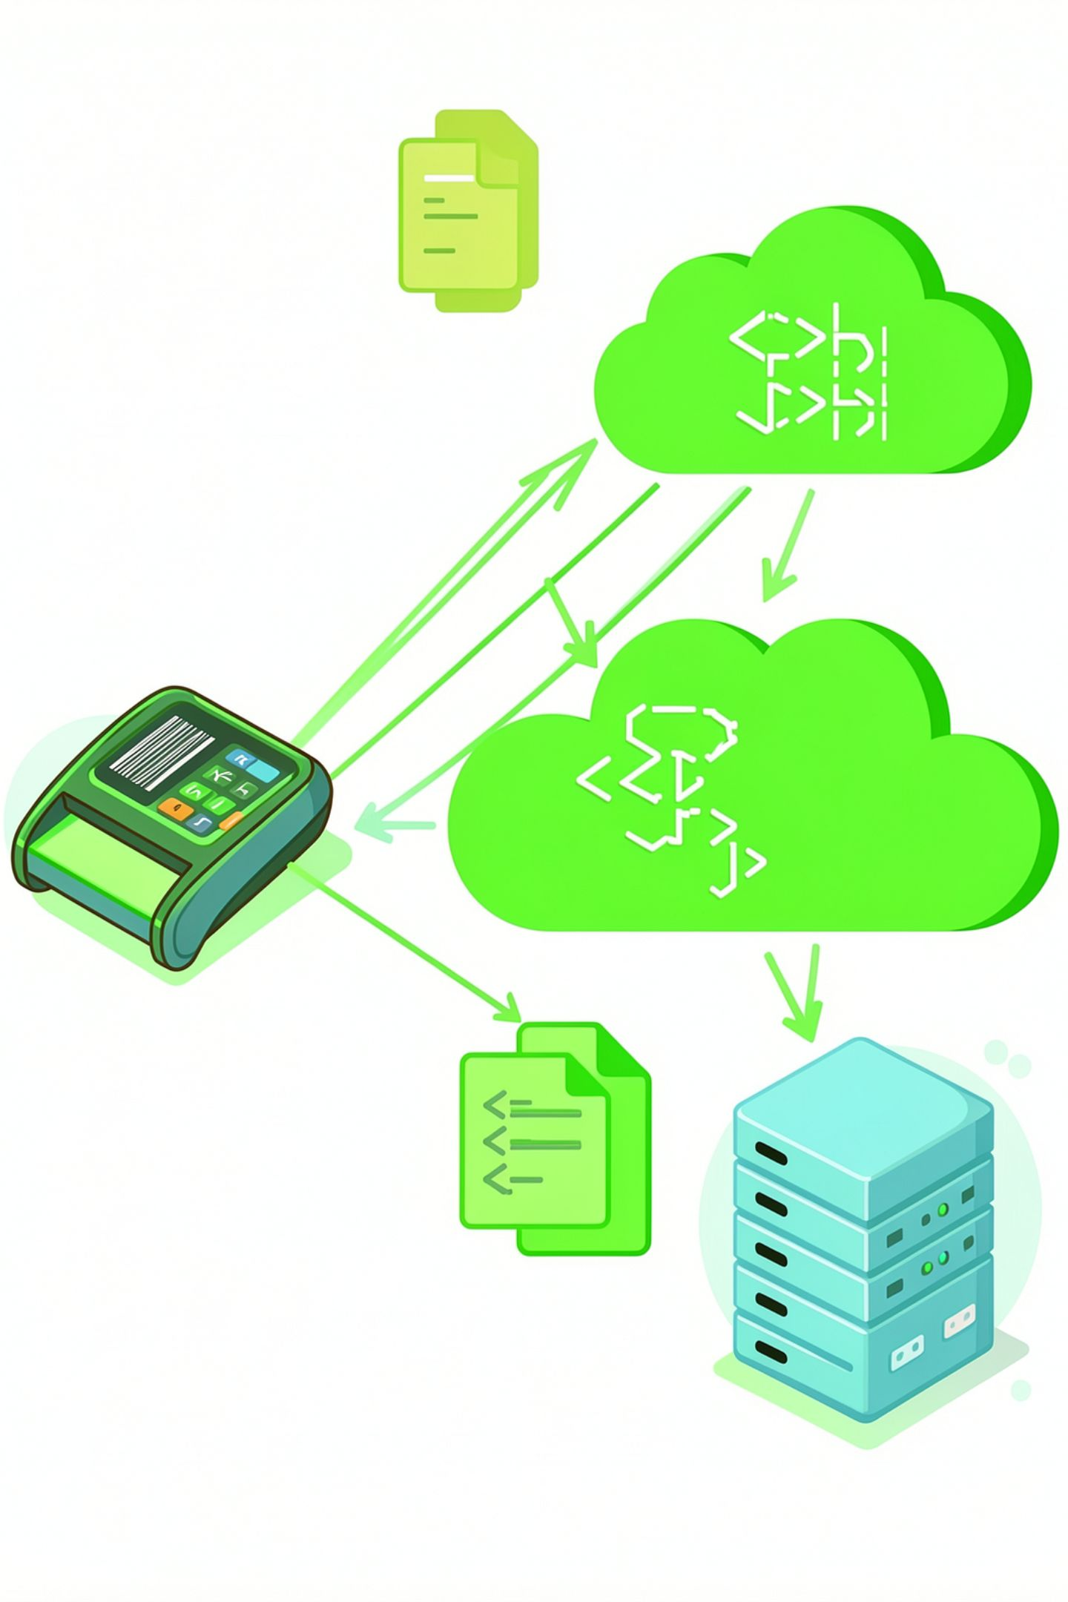
JSON Payload Structure: WMS Inbound
This JSON payload simulates the structured data sent from the AIDC device to the Warehouse Management System (WMS) endpoint during an inbound pallet receiving event.
API Request Format
{
"event_type": "PALLET_INBOUND_RECEIVING",
"device_id": "SCANNER-GATE-01",
"sscc": "389912345000000128",
"gtin": "08991234567890",
"batch_no": "LOT9988",
"expiry_date": "2026-12-31",
"quantity_cartons": 100,
"scanned_at": "2026-09-16T08:22:00Z"
}

Slide 18
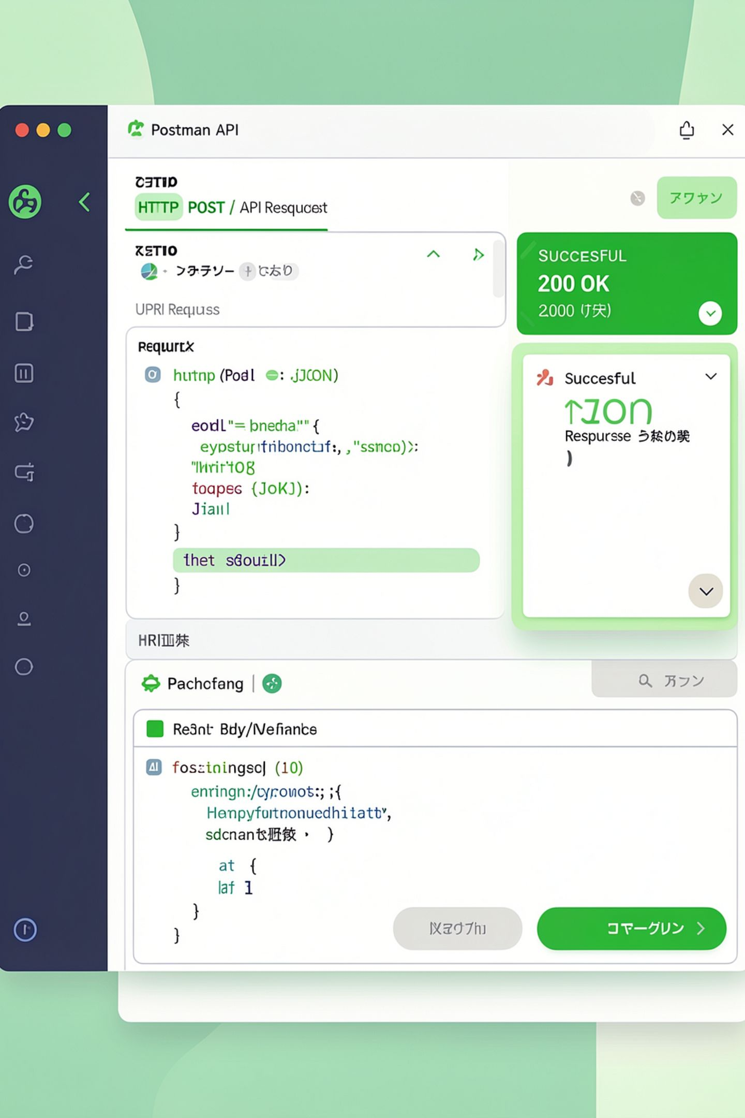
API Data Testing Interface: Postman Example
This slide demonstrates the simulation testing display for API data submission, specifically utilizing Postman. It visualizes the process of sending the AIDC data payload, structured as previously defined, to the Warehouse Management System (WMS) API endpoint.
The interface confirms that the JSON payload is correctly formatted and transmitted, receiving a successful response from the WMS, thus validating the integration setup for inbound logistics.

